Slide 1
Gesellige Runden bei Verwandten, Nachbarn oder Freunden hier in Deutschland
Kein Weg wurde den Landsleuten zu weit, um ihre Bekannten aus dem ganzen Bundesgebiet zu besuchen. Dann wurde wie einst daheim viel gekocht und genüsslich gegessen.

Slide 2
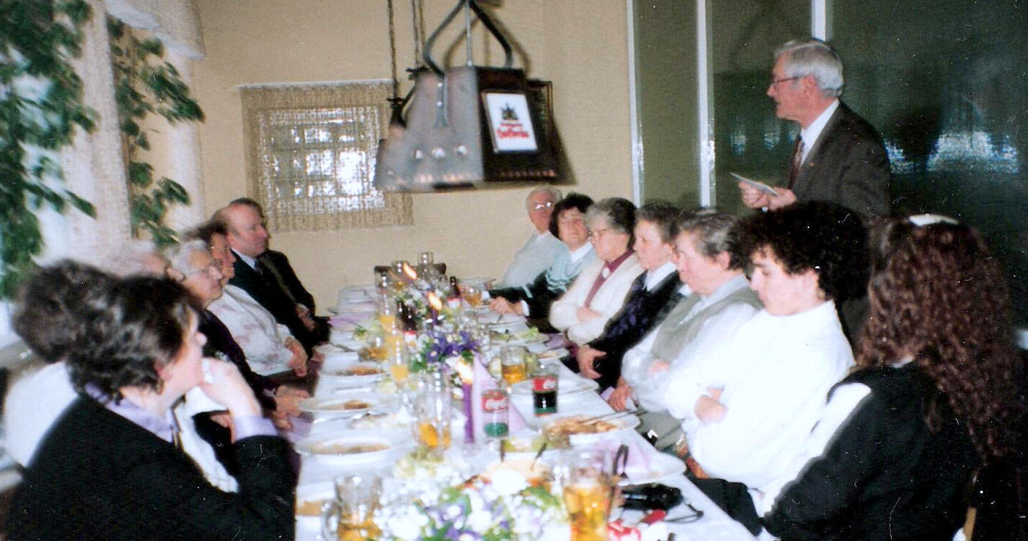

Slide 3
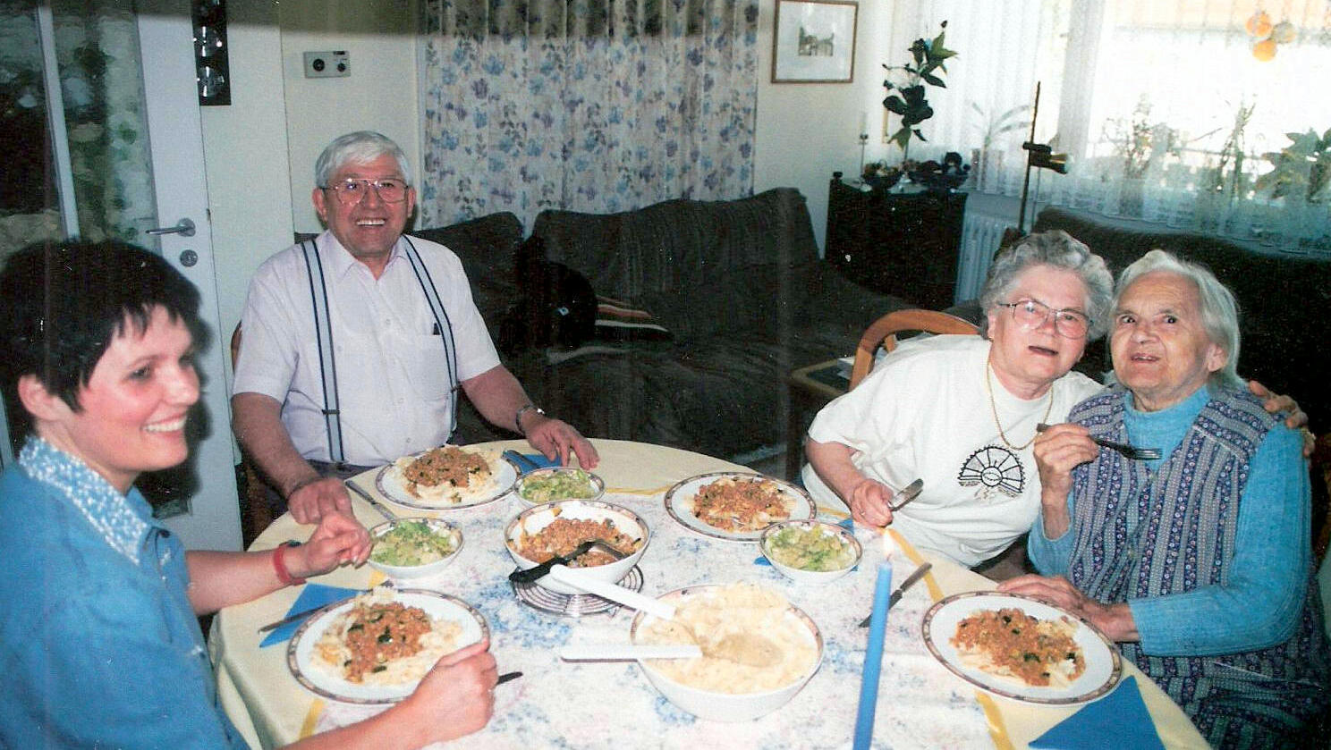

Slide 4
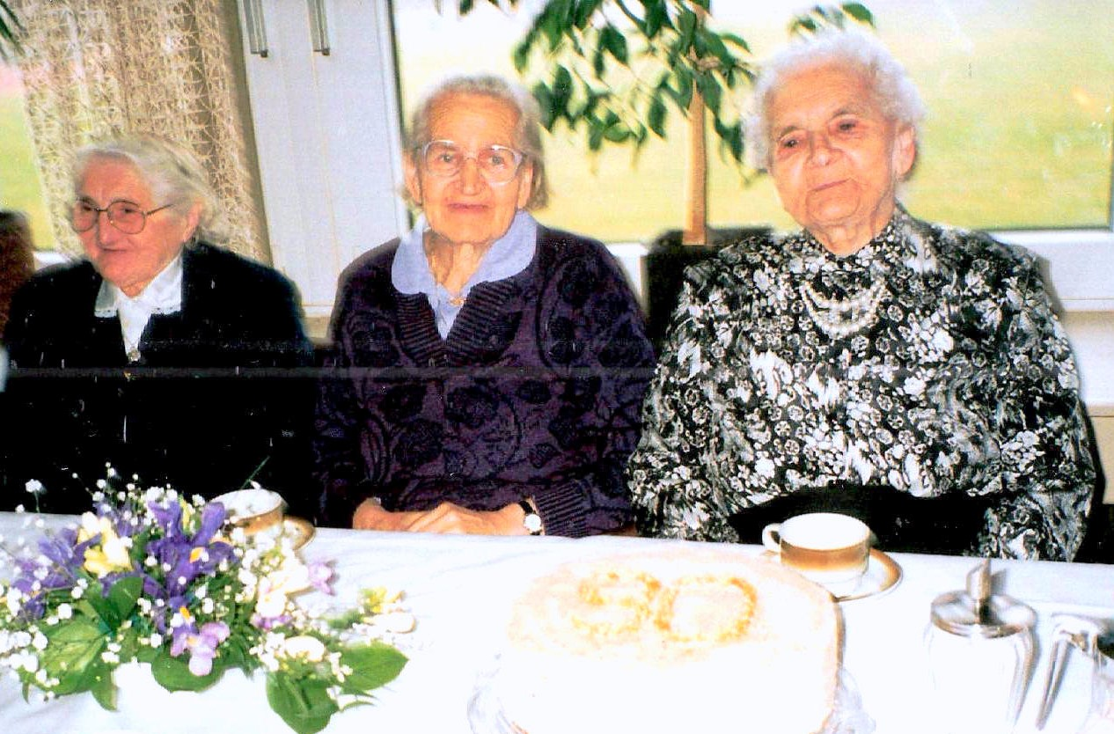

Slide 5
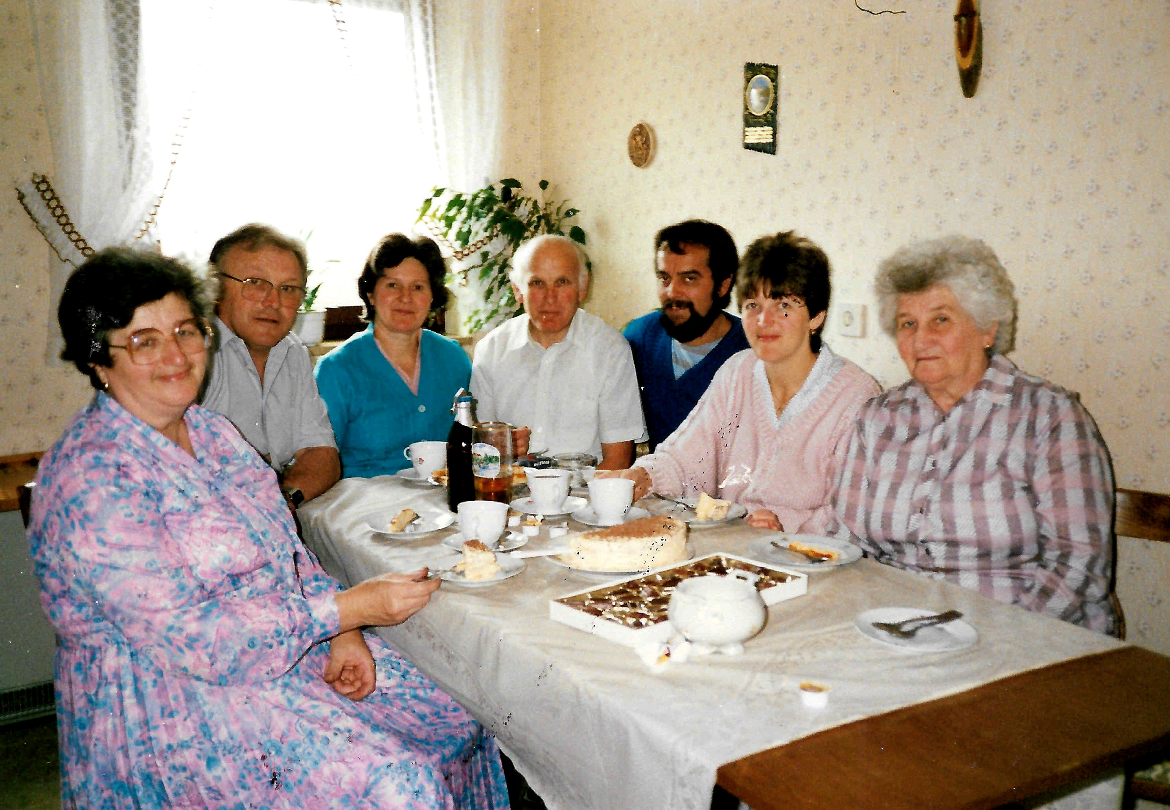

Slide 6
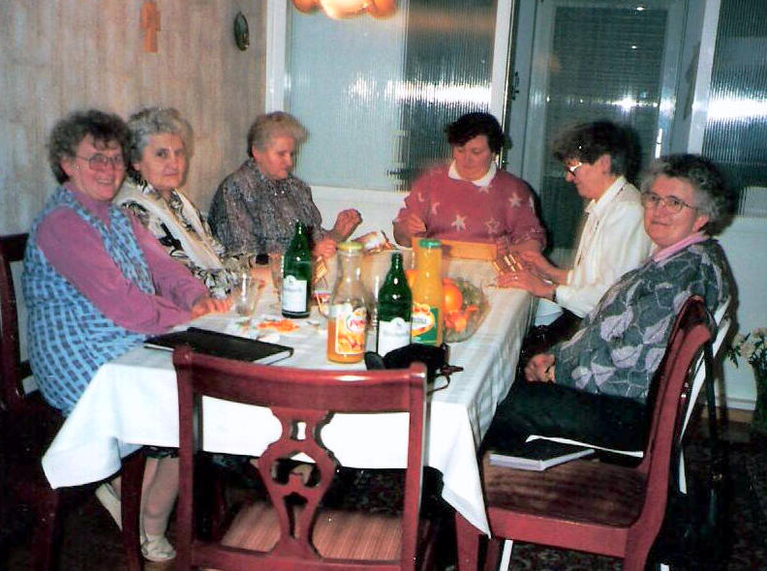

Slide 7
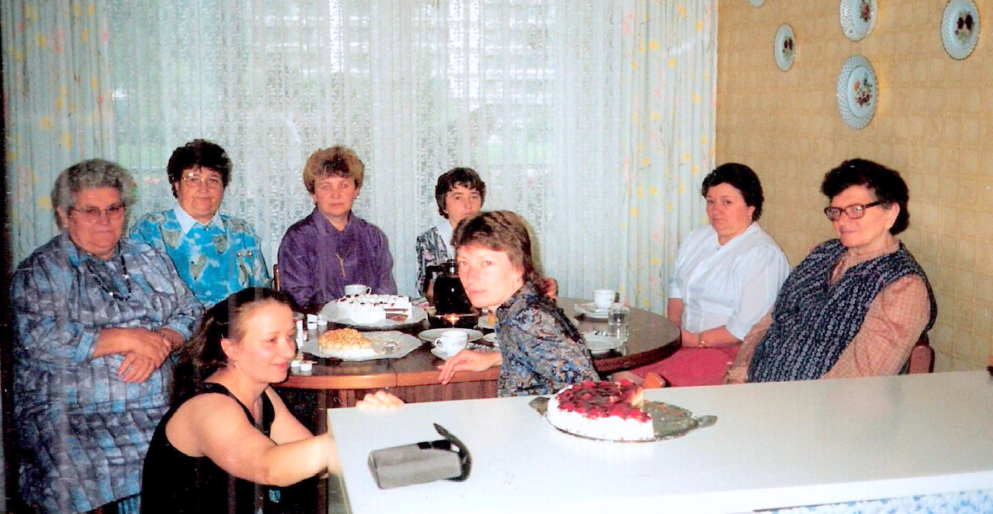

Slide 8
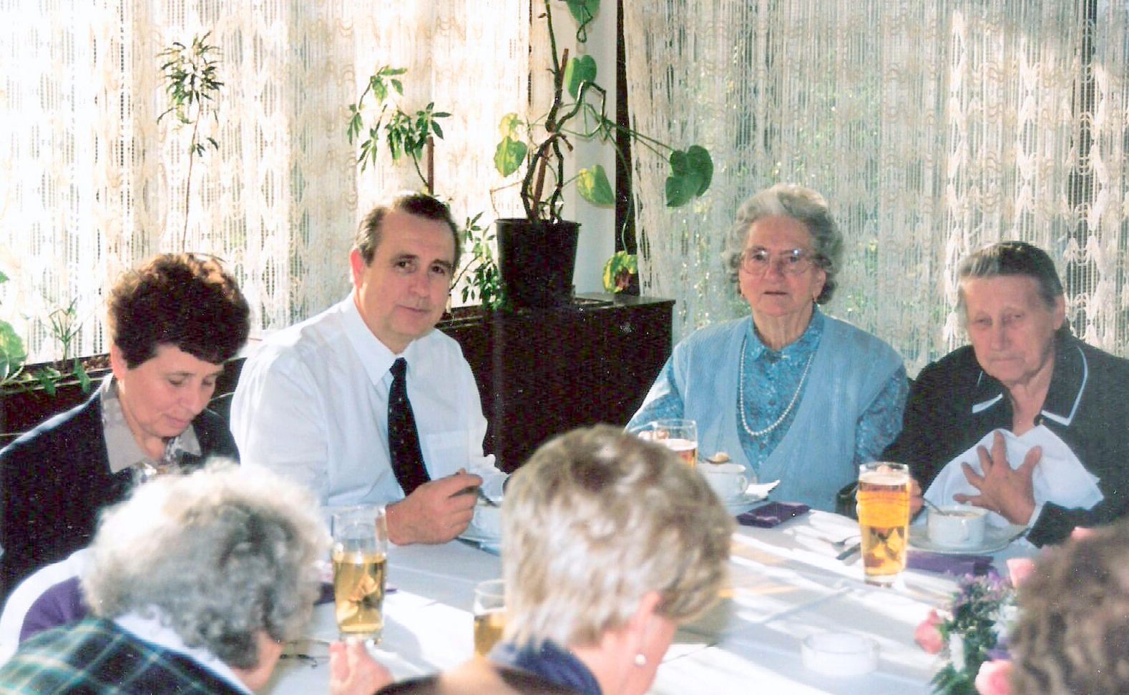

Slide 9
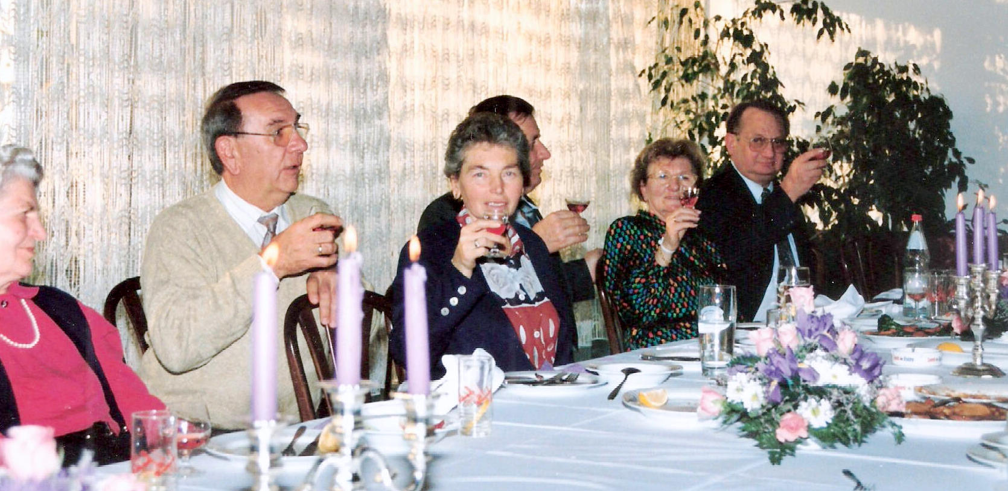

Slide 10
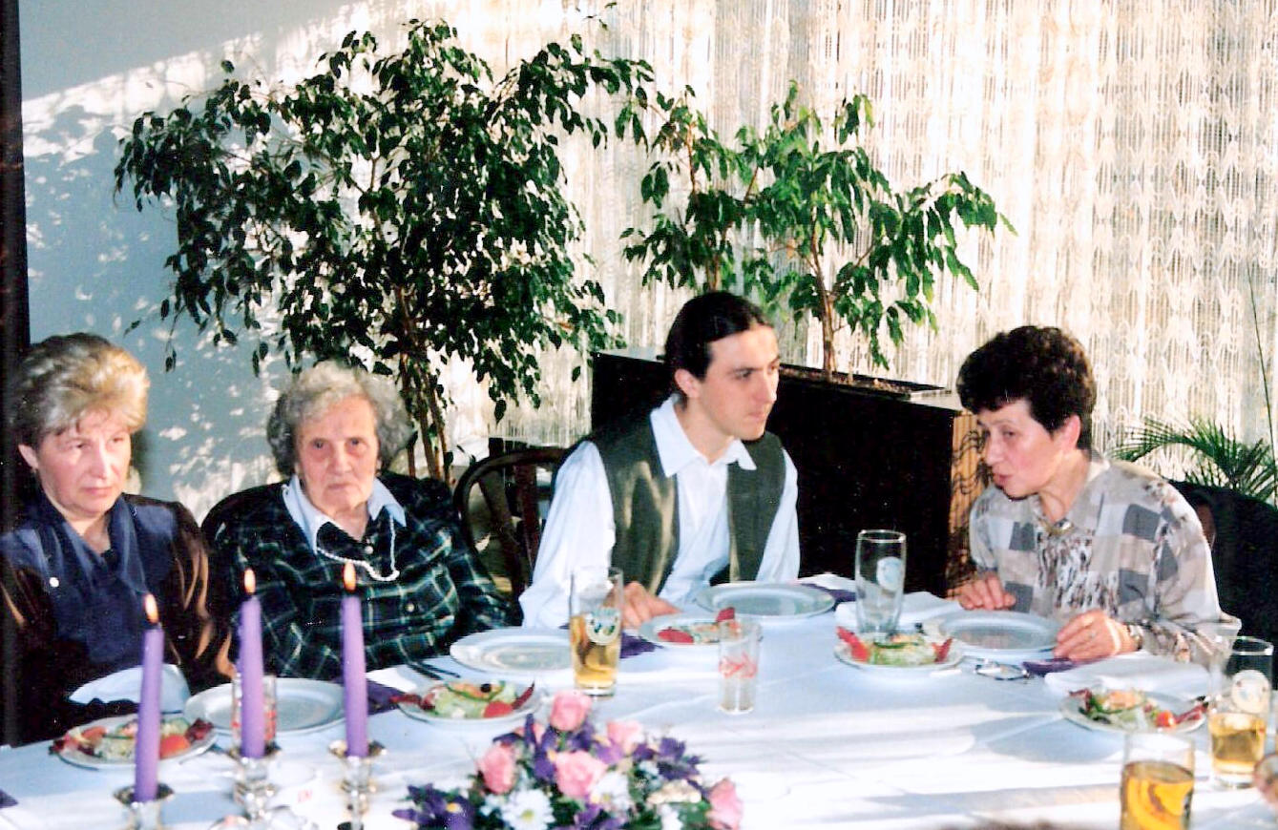

Slide 11
